Slide 1
Муниципальное образовательное казенное учреждение
средняя общеобразовательная школа п. Зенгино
Оричевского района Кировской области
Взаимодействие школы
с социальными партнёрами в решении вопросов духовно-нравственного воспитания детей
учитель русского языка и литературы
Труфакина Зинаида Ивановна

Slide 2
Введение
Вопрос духовно-нравственного воспитания детей является одной из ключевых проблем современного общества. Перед семьёй и школой стоит задача воспитания ответственного гражданина, способного самостоятельно оценивать происходящее и строить свою деятельность в соответствии с интересами окружающих его людей.
Наши дети – это наша старость.
Правильное воспитание- это наша счастливая старость,
плохое воспитание – это наше будущее горе, это наши слезы.
Это наша вина перед другими людьми.

Slide 3
Социальные партнёры школы
Дом творчества
Редакция газеты
Библиотека
Музей
Церковь
Администрация
МПСТУ
Дворец-мемориал

Slide 4
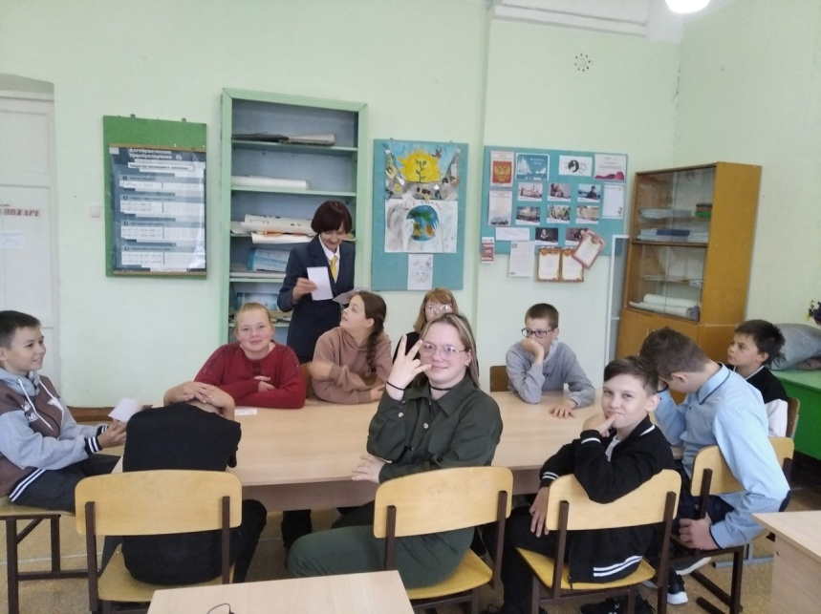
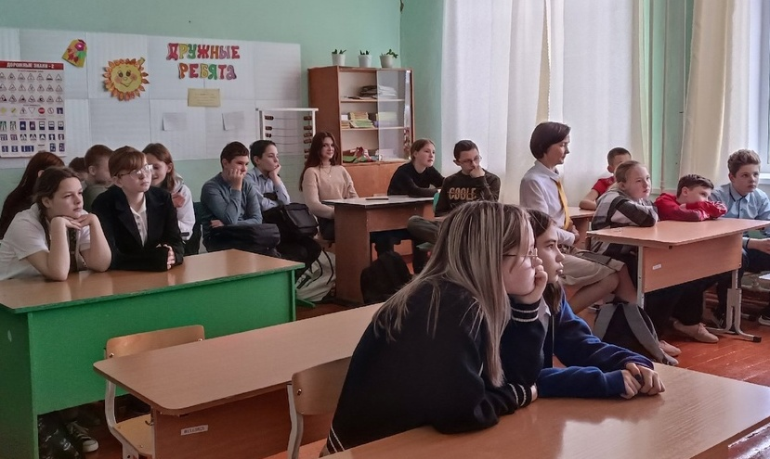
Оричевский дом творчества
Кружок «Юный журналист»

Slide 5
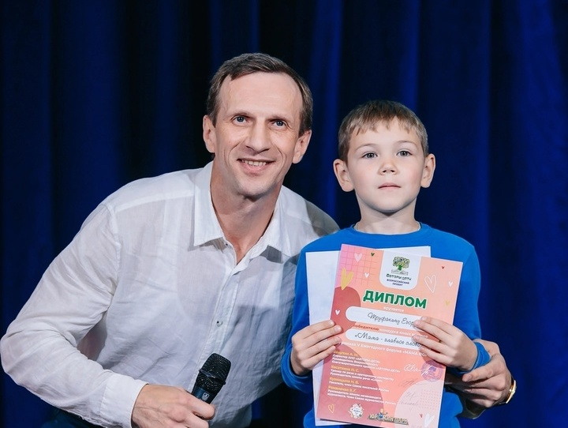
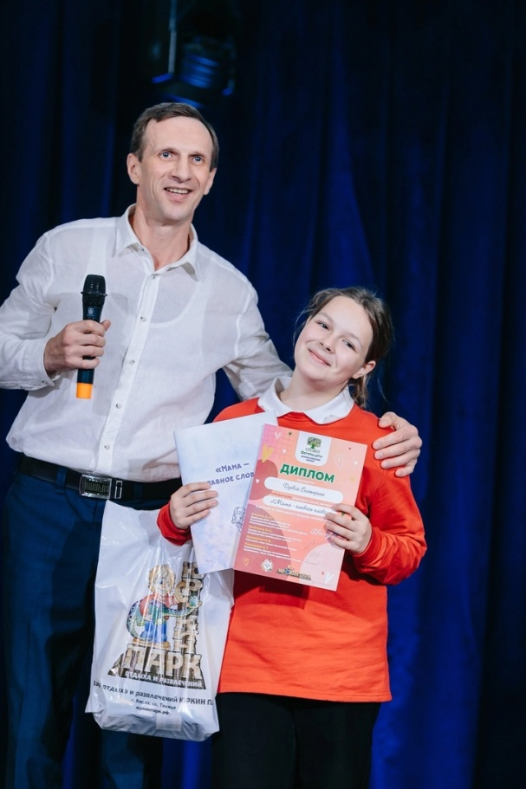
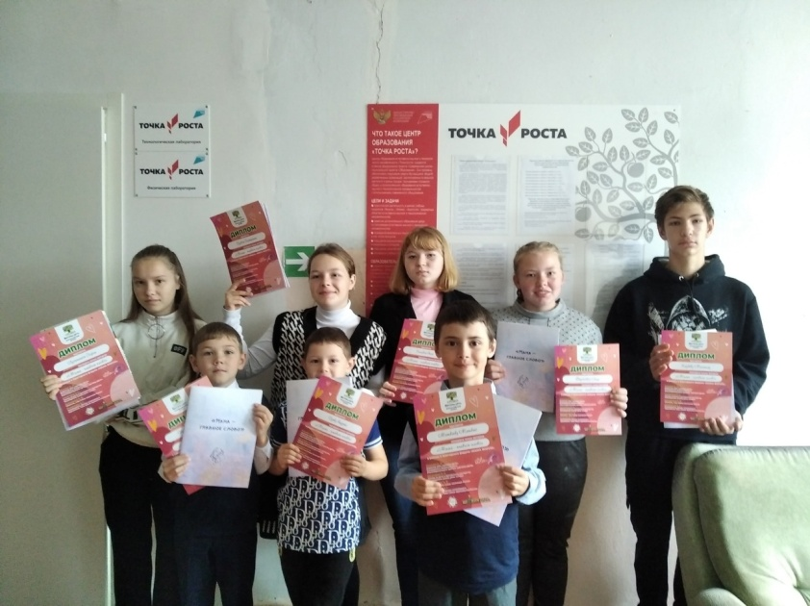
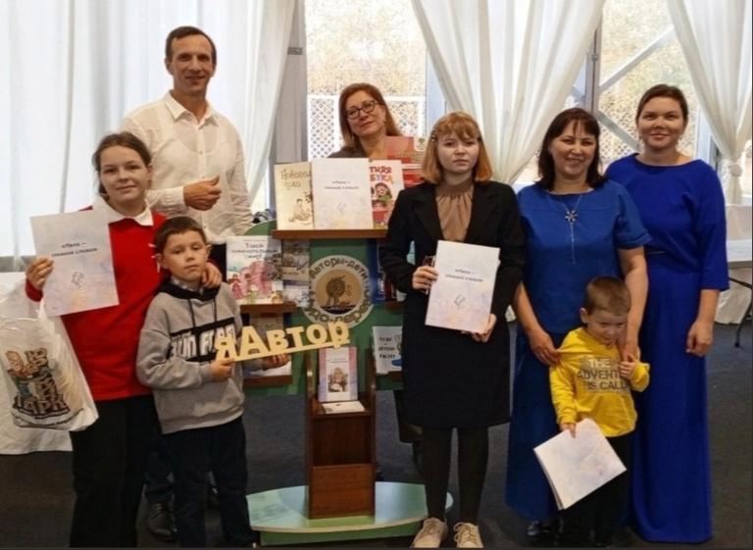
Проект «Авторы – дети»

Slide 6
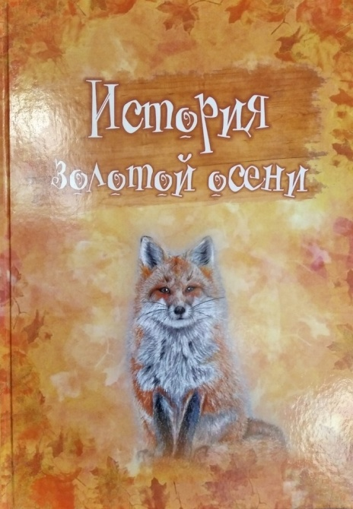
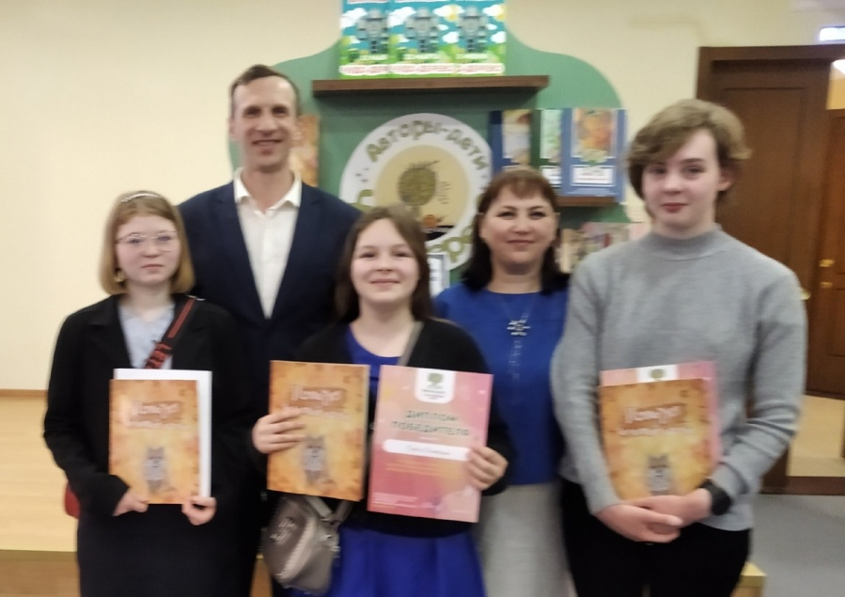
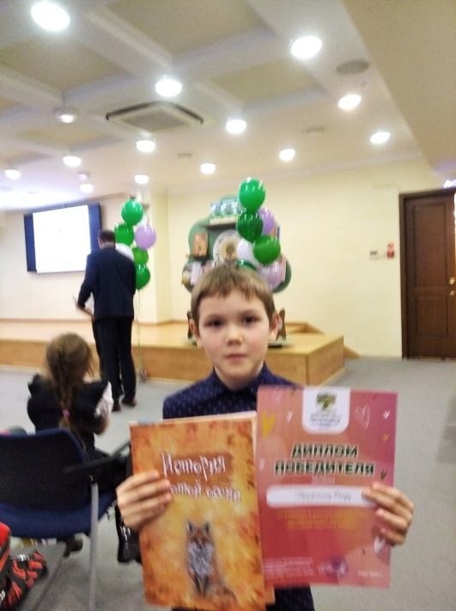
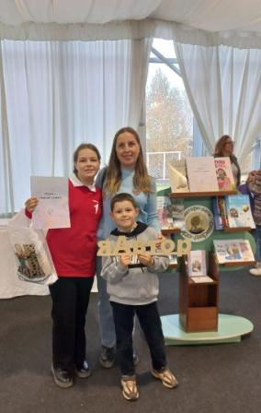
Проект «Авторы – дети»

Slide 7
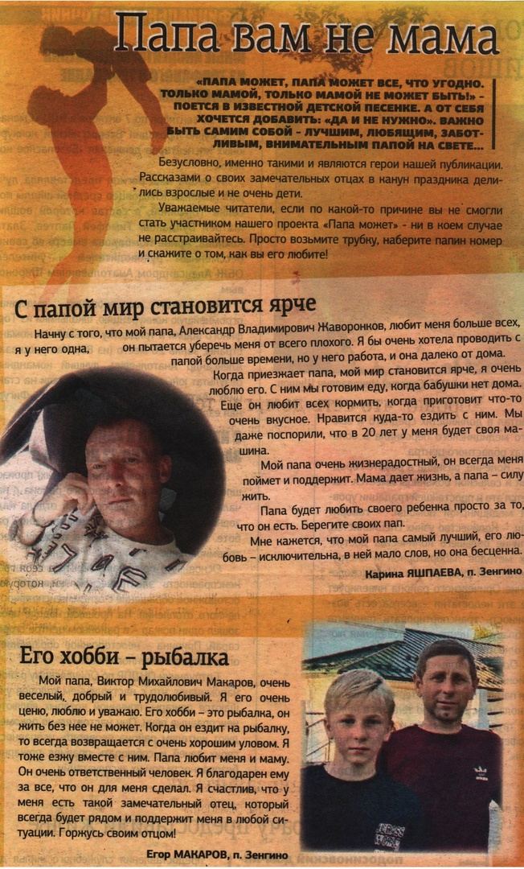
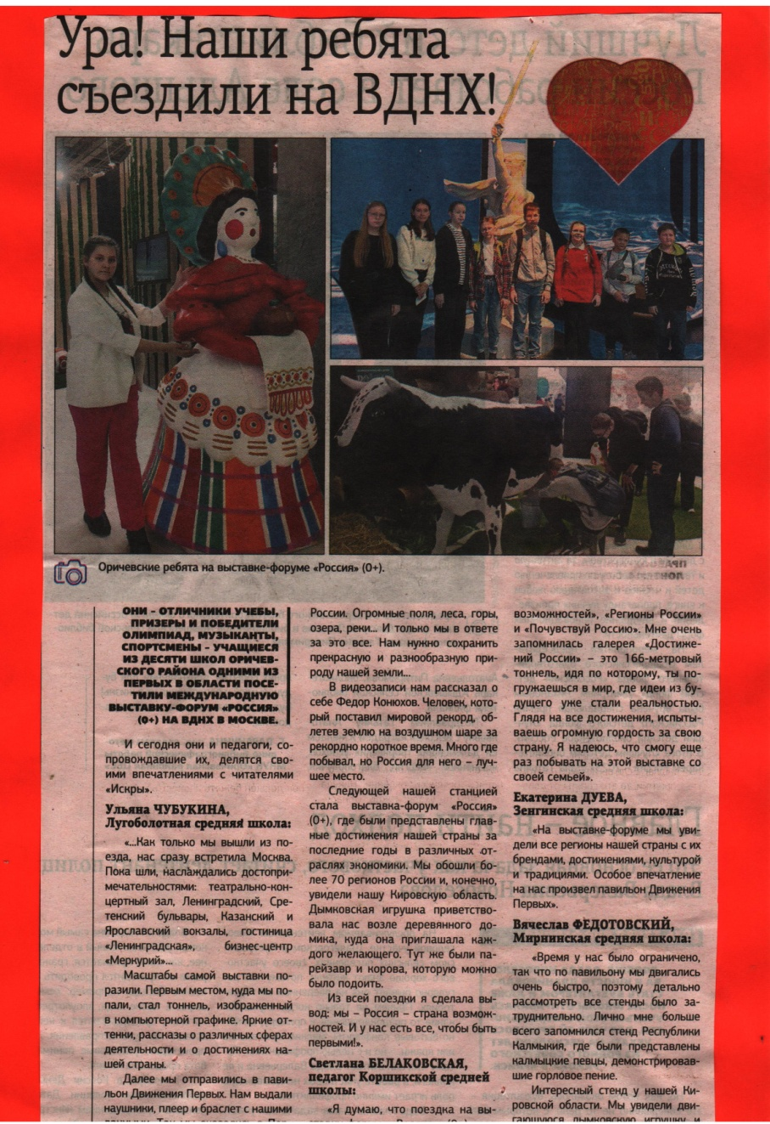
Статьи учащихся в газете «Искра»

Slide 8
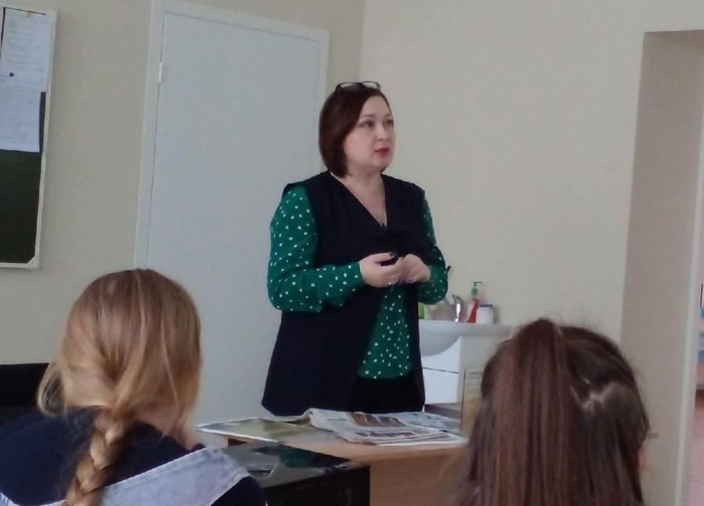
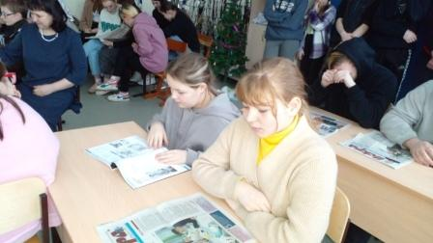
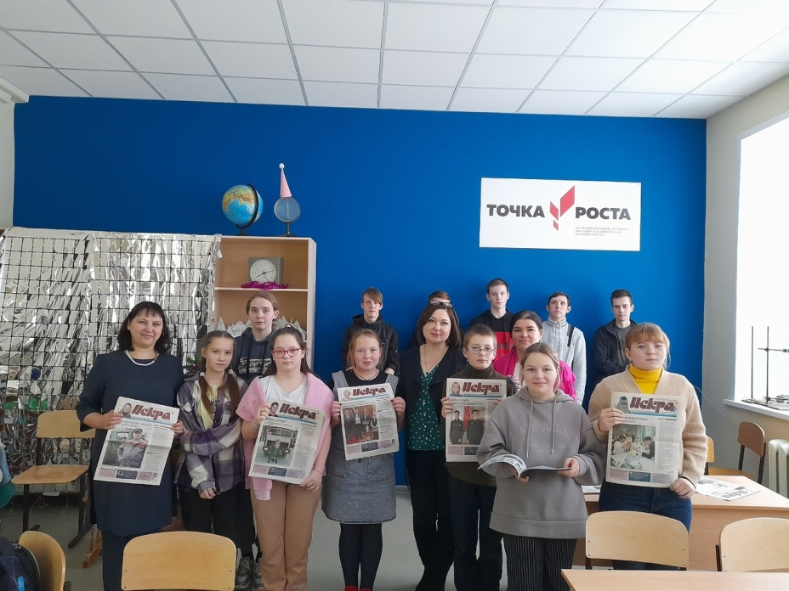
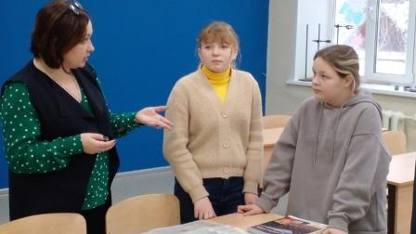
Встречи с редактором районной газеты «Искра»

Slide 9
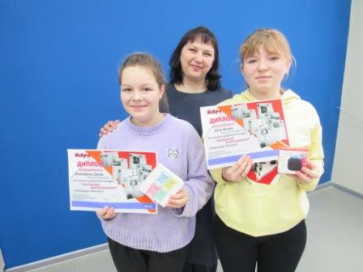
Победы в конкурсах

Slide 10
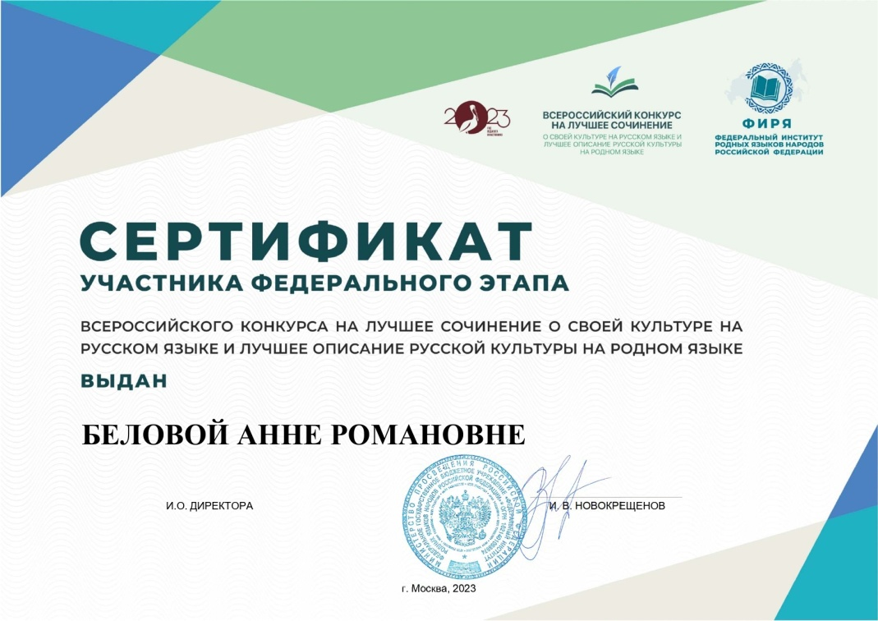
Победы в конкурсах

Slide 11
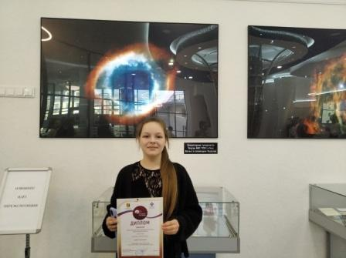
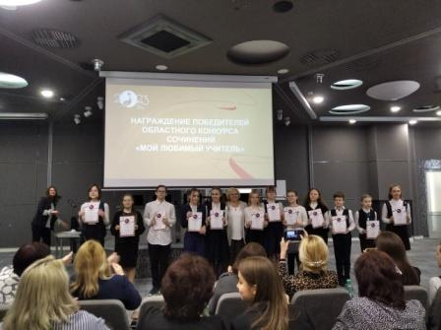
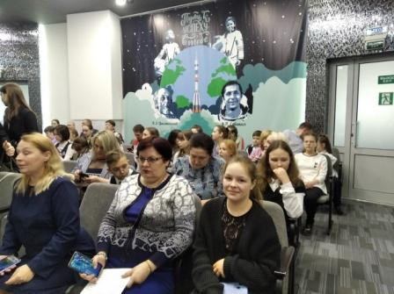
Победы в конкурсах

Slide 12
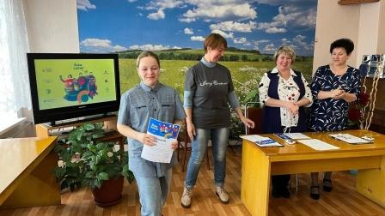
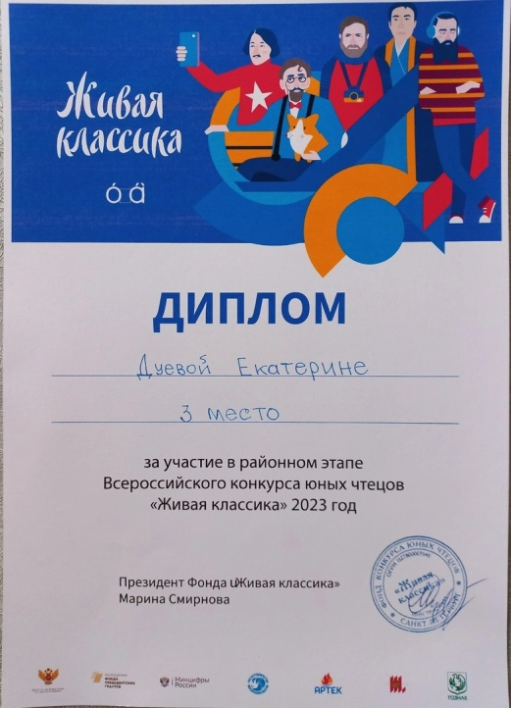
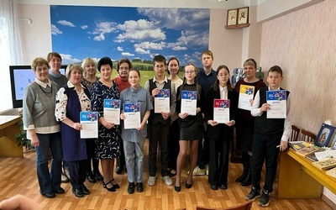
Конкурс «Живая классика»

Slide 13
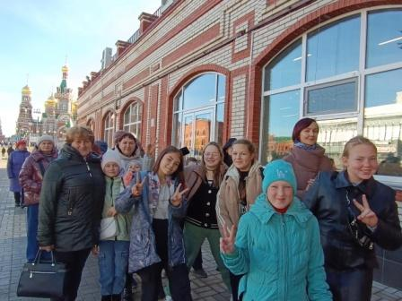
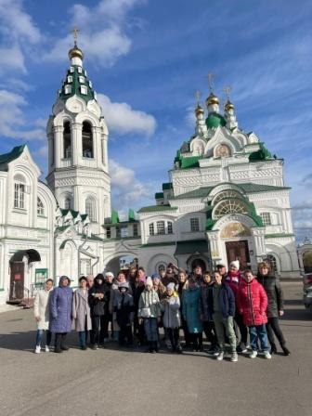
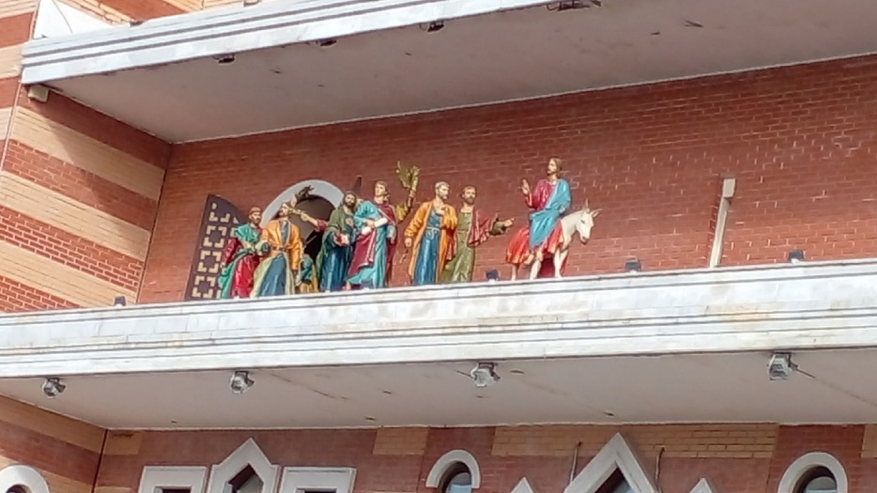
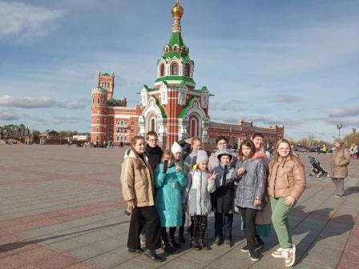
Экскурсии в храмы

Slide 14
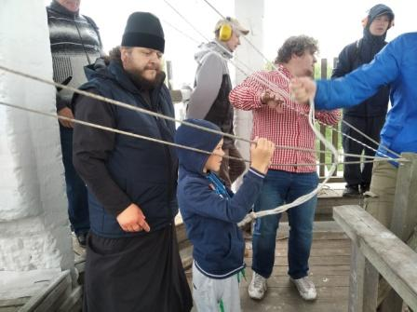
Фестиваль колокольного звона

Slide 15
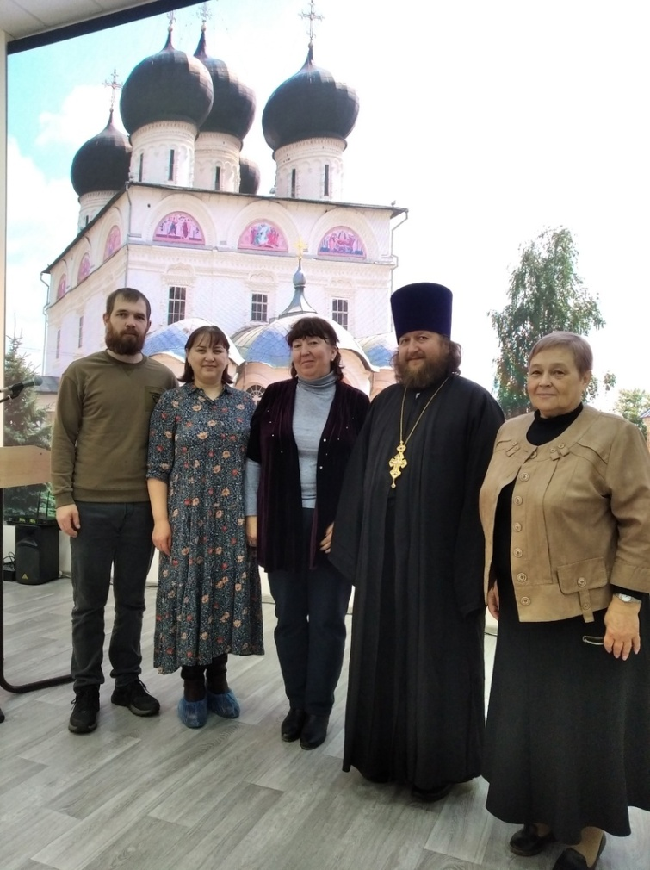
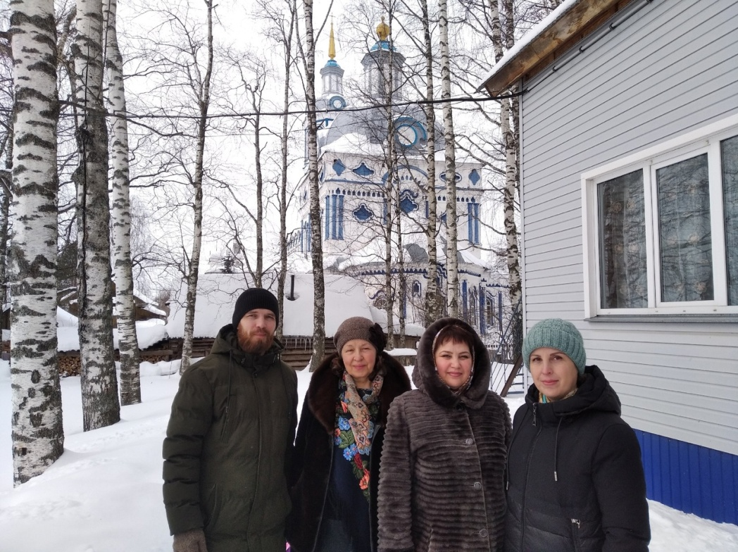
Свято-Трифоновские и Сретенские чтения

Slide 16
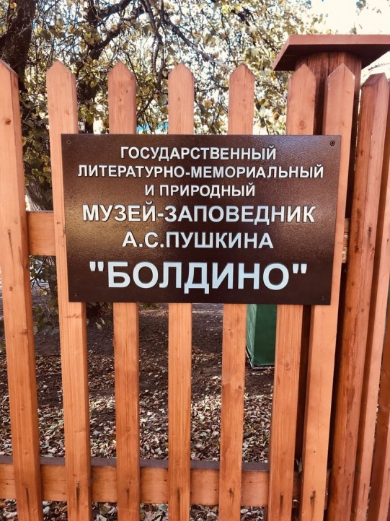
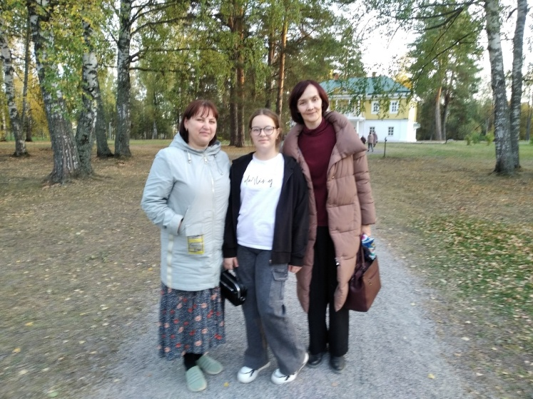
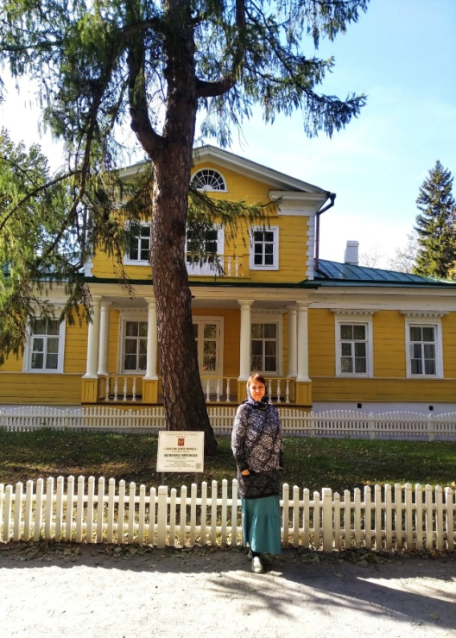
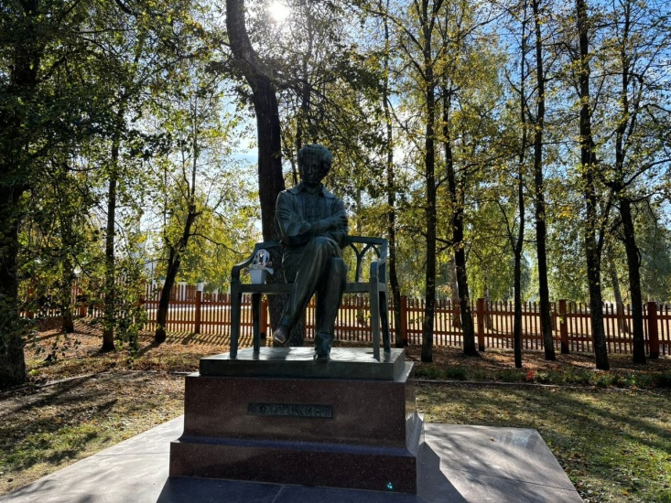
Поездки по литературным местам России

Slide 17
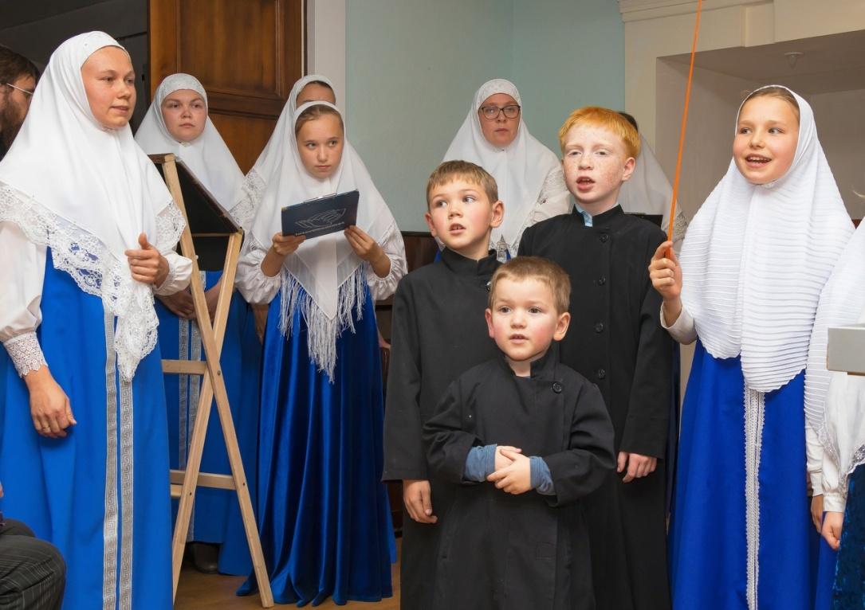
Исполнение духовных стихов церковным хором

Slide 18
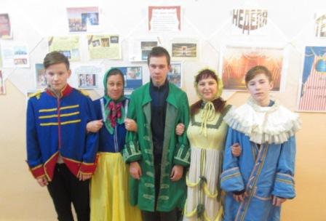
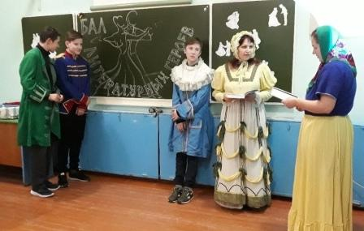
Неделя театра

Slide 19
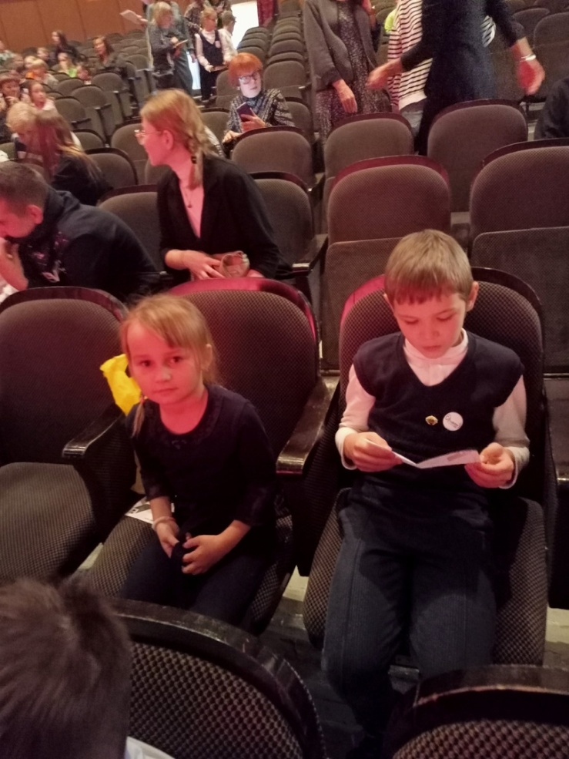
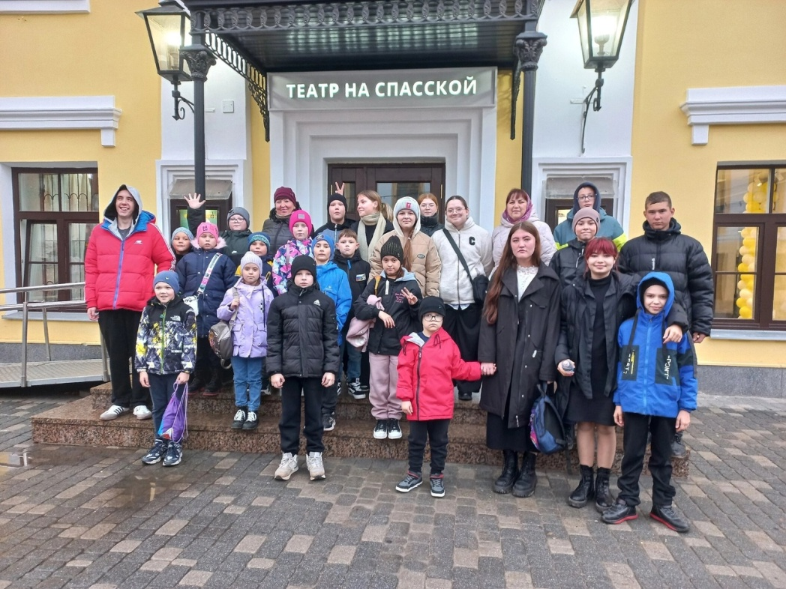
Поездки в театр

Slide 20
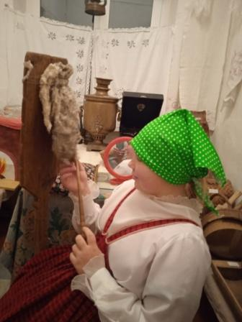
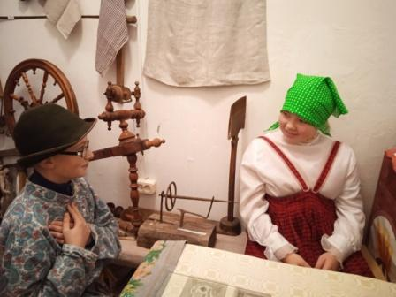
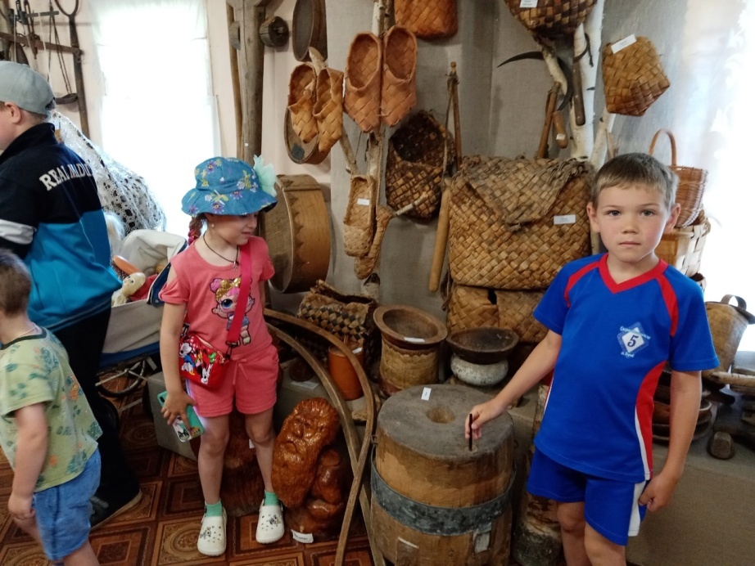
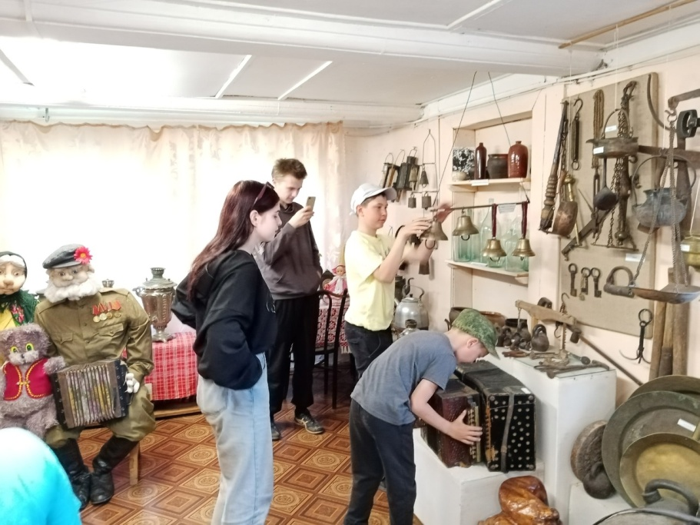
Музей

Slide 21
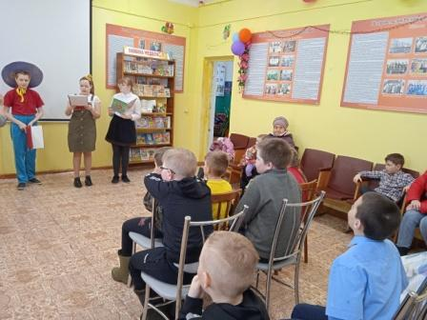
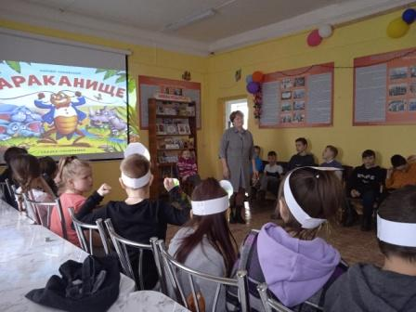
Книжкина неделя в библиотеке

Slide 22
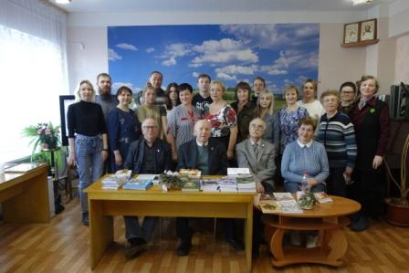
Встреча с писателями-зеляками

Slide 23
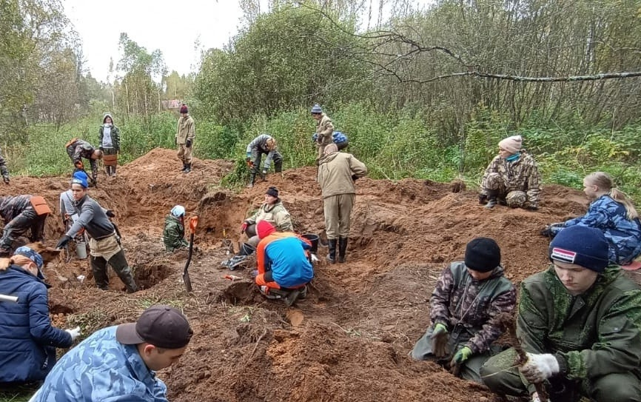
Проект
«Поисковики-школам»

